Slide 1
Здобуття Україною незалежності
Виконала:
ліцеїстка 42 групи
ПМЛ
Тачинська Юлія

Slide 2
17 березня 1991 року було призначено проведення Всесоюзного референдуму.
Одне з питань було: “Чи вважаєте Ви необхідним збереження СРСР?”
Шість союзних республік відмовилися від проведення референдуму.
Українці проголосували за державний суверенітет (80.2 %).
Суспільно-політичні процеси
в першій половині 1991 р.

Slide 3
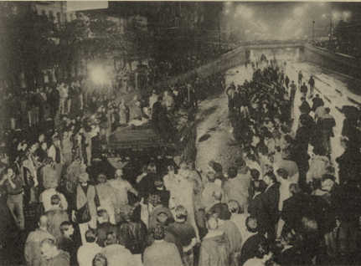
П
О
Д
І
Ї
В
М
О
С
К
В
І
серпень 1991р.
Спроба державного перевороту в СРСР 19 серпня 1991 р.
ДКНС і Україна

Slide 4
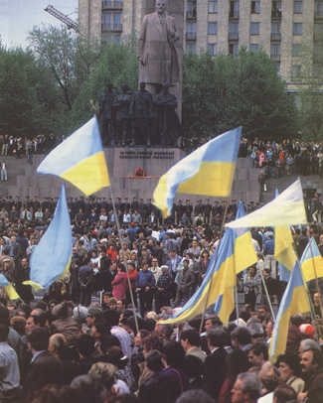
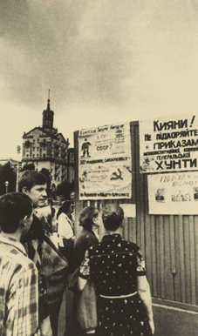

Slide 5
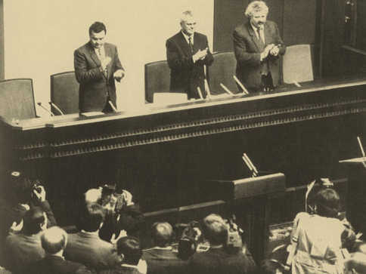
Проголошення незалежності України

Slide 6
Початок державотворчих процесів
Наприкінці 1990 – початку 1991 р. внутрішньополітична обстановка СРСР значно загострилася.
17 березня 1991 року було призначено проведення Всесоюзного референдуму. Одне з питань було: “Чи вважаєте Ви необхідним збереження СРСР ?” Шість союзних республік відмовилися від проведення референдуму. Українці проголосували за державний суверенітет (80.2 %). Путч у Росії підштовхнув ВР УРСР до прийняття 24 серпня 1991 року Акту проголошення незалежності України та створення самостійної української держави – України. 1 грудня 1991 р. – референдум.

Slide 7
Референдум
17 березня 1991р.
Загострення внутрішньополітичної ситуації в СРСР
17 березня 1991р.-Призначено проведення Всесоюзного референдуму
Опитування населення УРСР
Результати референдуму свідчили про прагнення народу України до створення суверенної держави

Slide 8
Зростання впливу на роботу Верховної Ради її Голови.
Опрацювання питання про запровадження власних грошей в Україні.
23 квітня 1991р. - підписання “Спільної заяви про невідкладні заходи щодо стабілізації обстановки та подолання кризи”
Зміни в настроях депутатів

Slide 9
Ухвалення нових законів та введення одноразових купонів не припиняють спаду виробництва в Україні
Перше півріччя 1991р.:
Нац. доход та продуктивність праці упали на 8%
Промислові доходи знизилися на 4%
Дефіцит державного бюджету складав 40млрд.крб
Погіршення економічного становища у 1991р.

Slide 10
- 19 серпня 1991р. - Оголошення надзвичайного стану в країні;
- Ультиматум Голові Верховної Ради України;
- Публічна заява Л.Кравчуку, що в разі ігнорування рішень ДКНС, проведення страйків, акцій непокори буде застосовано військову силу.
Спроба державного перевороту в СРСР

Slide 11
Підтримку заколотників оголосили керівники багатьох рад усіх рівнів.
Представники Руху та демократичних партій запропонували засудити заколот спеціальним рішенням Президії Верховної Ради УРСР.
Заклик Народного руху “створювати організаційні структури активного опору”.
Рішення про скликання 22 серпня позачергової сесії Верховної Ради.
ДКНС і Україна

Slide 12

24 серпня 1991р. - Проголошення незалежності України
1 грудня 1991р. - проведення республіканського референдуму на підтвердження Акта проголошення незалежності
Указ “Про тимчасове припинення діяльності Компартії України”
4 вересня 1991 - 19 лютого 1992 – прийняття національного прапора,малого герба та державного гімну України
Проголошення незалежності України

Slide 13
Заява урядовців РРФСР про можливість перегляду кордонів з Україною, якщо вона не погодиться на відновлення нової союзної держави.
Проголошення автономності Криму.
Роздратування центру відмовою України від участі у формуванні нового союзу.
Наростання суперечностей між Україною і центром.
Сепаратистські настрої

Slide 14
Референдум та вибори президента України
липень 1991р. - Прийняття Верховною Радою пакету законів стосовно запровадження в Україні інституту президентської влади.
Рубіж у 100 тис. підписів подолало 7 претендентів на місце президента.
Референдум 1 грудня 1991р. увійшов в історію України як день національної гідності її народу!!!

Slide 15
РЕФЕРЕНДУМ
«Чи підтверджуєте Ви Акт проголошення незалежності України?»
37 886 000 громадян внесено до списків виборців
31 891 700
(84,2 %)
чоловік голосувало
“Так, підтверджую”
“Ні, не підтверджую”
3 087 600 виборців
28 804 100 виборців

Slide 16
Головними причинами високої політичної активності та одностайності волевиявлення були:
споконвічне прагнення народу України до життя в незалежній державі;
фактичний розпад Радянського Союзу;
віра більшості населення в можливість самозабезпечення країною енергетичними та товарними ресурсами;
прагнення певних сил забезпечити свої позиції в Україні в умовах трансформації суспільства.

Slide 17
Водночас із Всеукраїнським референдумом уперше в історії українського народу всенародно обирався на альтернативній основі Президент України. Було висунуто 6 кандидатів, які стали виразниками ідей різних політичних партій і рухів.
1 – В.Гриньов
2 – Л.Кравчук
3 – Л.Лук’яненко
4 – Л.Табурянський
5 – В.Чорновіл
6 – І.Юхновський

Slide 18
1 – В.Гриньов
2 – Л.Кравчук
3 – Л.Лук’яненко
4 – Л.Табурянський
5 – В.Чорновіл
6 – І.Юхновський

Slide 19
Таким чином, за результатами виборів, що відбулися 1 грудня 1991р., першим Президентом України після проголошення незалежності України став Леонід Кравчук.
Програма 5Д
Державність
Демократія
Добробут
Духовність
Довіра

Slide 20
5 грудня 1991р.
Присяга Президента
України
Л.Кравчук
«Президент, отримавши владу від народу,
повинен служити йому і забезпечувати
його добробут, права та свободи кожної
людини.»

Slide 21
засвідчено прагнення народу бути повноправним господарем на власній землі, а не «молодшим братом», частиною ще однієї імперії з новітнім фасадом;
повноправне входження України до світового співтовариства вільних держав;
початок хвилі дипломатичного визнання України як незалежної держави.
Підсумки референдуму:

Slide 22
Історичні уроки боротьби українського народу за свою незалежність:
необхідність єдності всіх національно-патріотичних сил для досягнення спільної мети - незалежності;
необхідність взаємних поступок, компромісів різних національно-патріотичних сил, без чого єдність їхніх дій неможлива;
досягнення незалежності неможливе без глибоких соціально-економічних реформ, які відкриють перспективу покращання життя основної маси населення;
необхідність врахування зовнішньополітичної ситуації, домагання підтримки незалежності України головними державами світу.

Slide 23
Висновки:
Україна після здобуття незалежності стала на шлях демократичного розвитку. Вона стала членом Ради Безпеки Европи.
Україна є безядерною державою, що будує свої відносини з іншими державами на основі принципів рівноправності, взаімовигоди, невтручання у внутрішні справи інших держав.
В Україні здійснюються економічні реформи, які мають вивести країну з економічної кризи.

